Slide 1
MEMORIA DE ACTIVIDADES 2014

Slide 2
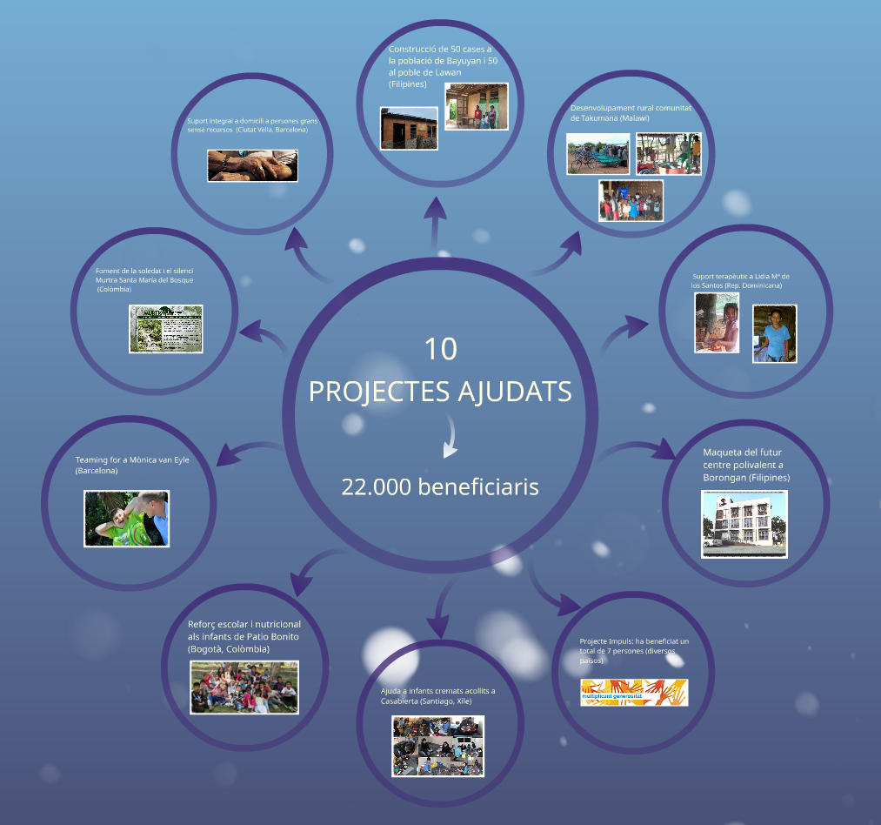

Slide 3
10 PROYECTOS AYUDADOS
22.000 beneficiarios

Slide 4
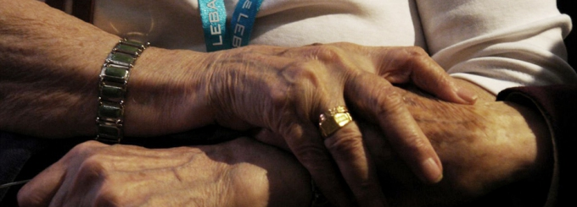
Soporte en domicilio a personas ancianas sin recursos
(Ciutat Vella, Barcelona)

Slide 5
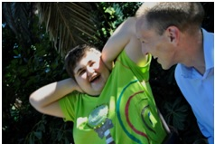
Teaming for Mónica van Eyle (Barcelona)

Slide 6
Proyecto Impuls: ha beneficiado un total de 7 personas (diversos países)

Slide 7
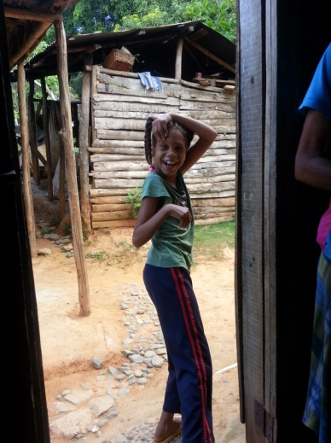
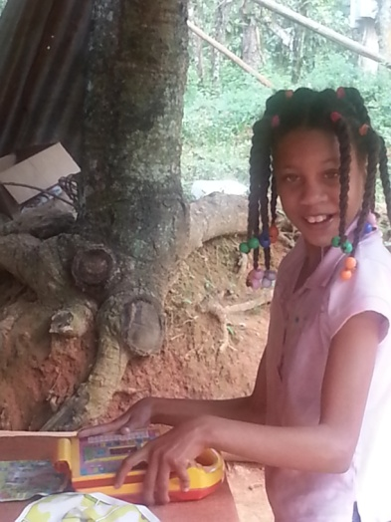
Soporte terapéutico a Lidia Mª de los Santos (Rep. Dominicana)

Slide 8
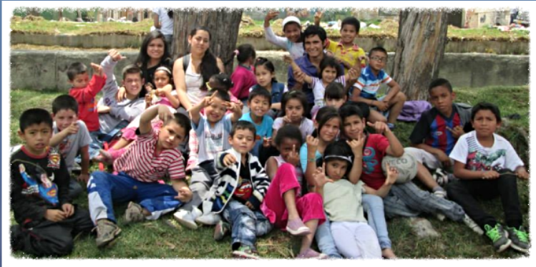
Refuerzo escolar y nutricional a los alumnos de Patio Bonito (Bogotá-Colombia)

Slide 9
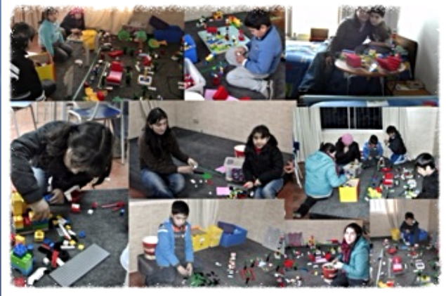
Ayuda a niños quemados acogidos en Casabierta (Santiago – Chile)

Slide 10
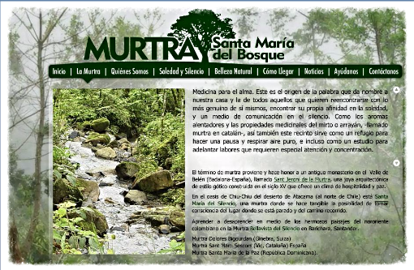
Fomento de la soledad y el silencio. Murtra Santa María del Bosque (Colombia)

Slide 11
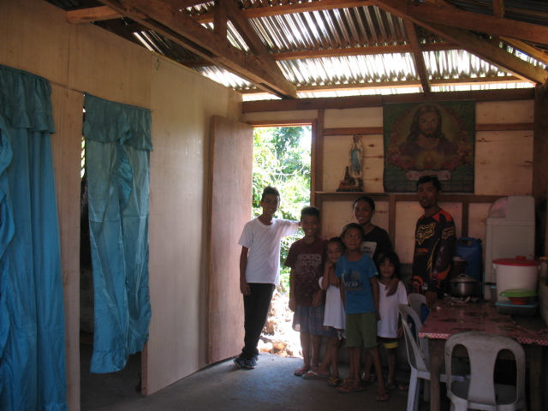
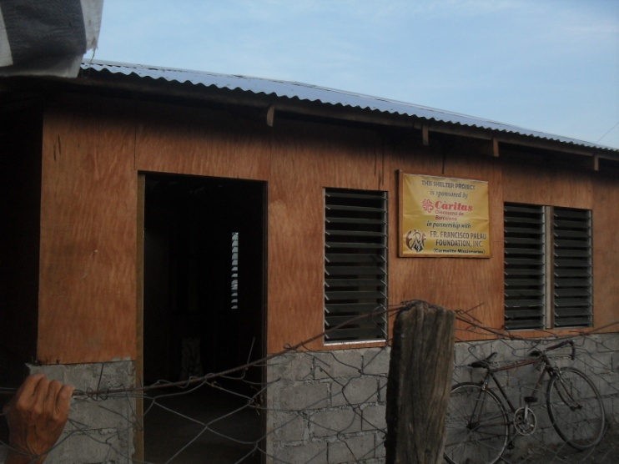
Construcción de 50 casas en la población de Lawan y 50 en Bayuyan (Filipinas)

Slide 12
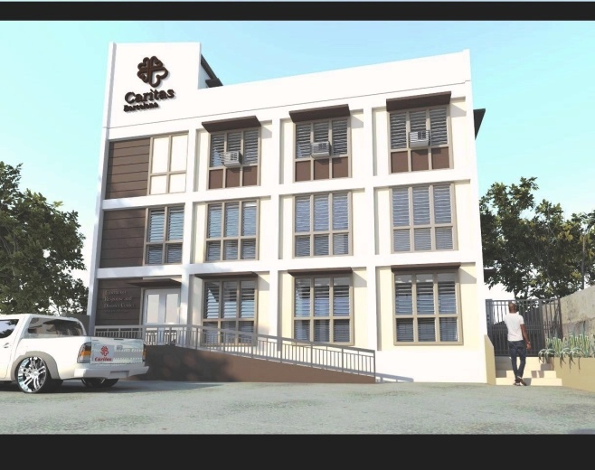
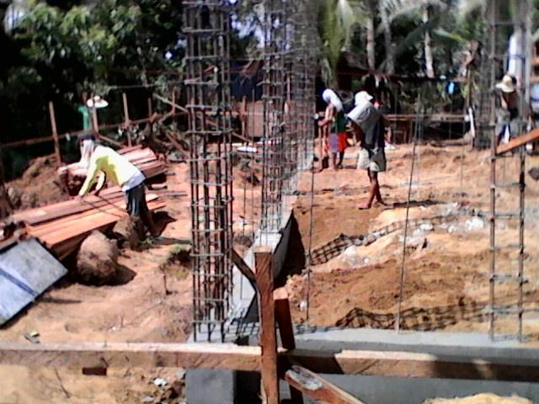
Construcción del futuro centro polivalente en Borongan (Filipinas)

Slide 13
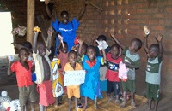
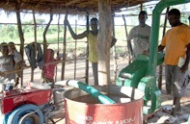
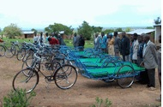
Desarrollo rural en la comunidad de Takumana (Malawi)

Slide 14
ACTIVIDADES REALIZADAS

Slide 15
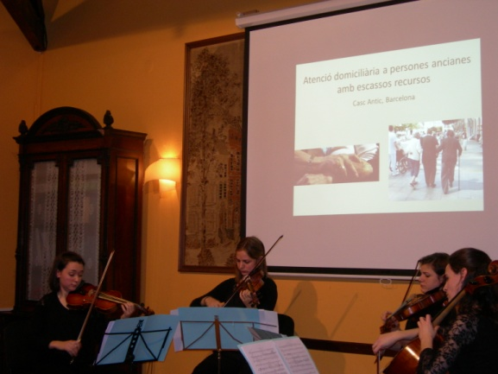
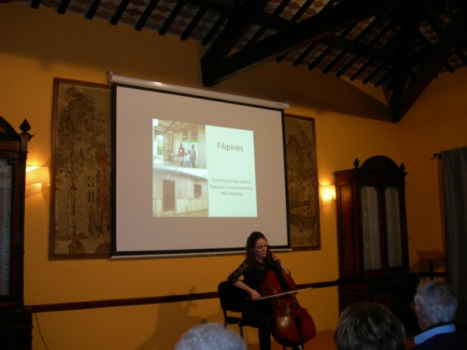
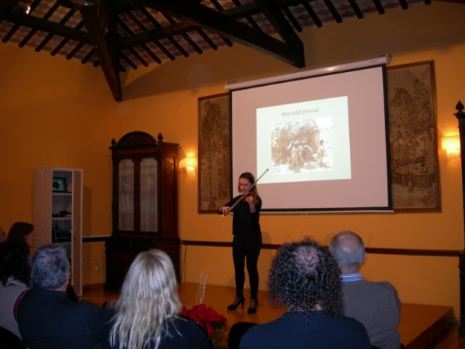
Concierto de Santa Llúcia con el
Quartet de Corda

Slide 16
Concierto benéfico con el grupo Urband

Slide 17
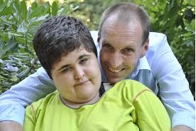
Campaña Día del Padre pro Mónica van Eyle

Slide 18
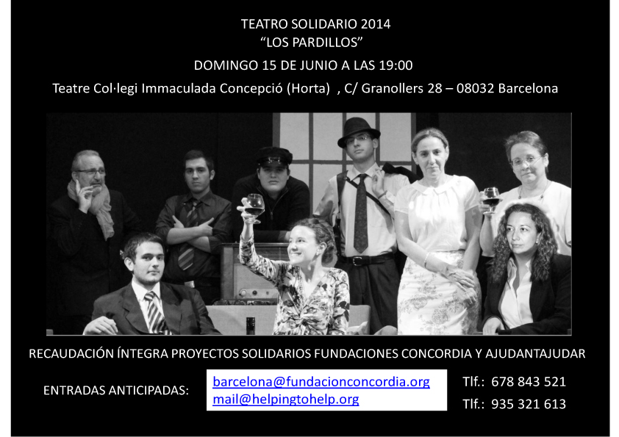
Teatro solidario Los pardillos en colaboración con la Fundación Concordia

Slide 19
Impulso Consejo Asesor

Slide 20
Captación de fondos

Slide 21
Comunicación y sensibilización

Slide 22
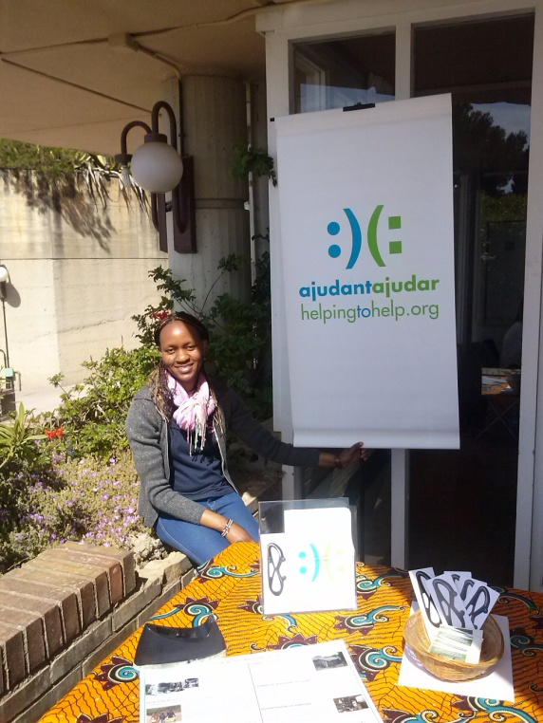
Participació a la Jornada cultural de l’Associació empleats “la Caixa”

Slide 23
INFORME ECONÓMICO

Slide 24
Fuentes de ingresos

Slide 25
Distribución de las ayudas

Slide 26
Associació empleats de “la Caixa”
Bufete Gomariz, Carballeda Abogados Asociados S.C.P.
Caritas Diocesana Barcelona
Centre Edith Stein
City Time S.L.
Clinicum Seguros S.A.
Compensa Capital Humano S.L.
Departament de Justícia - Generalitat de Catalunya
Departament de Benestar i Família - Generalitat de Catalunya
Dominium Viatges
Editorial Edimurtra
Escola Immaculada Concepció d’Horta
Espai von Balthasar
Fundació Cottet-Mor
Fundació l’Avet
Fundació Concòrdia
Fundació Mas Molas
Fundación Antoni Serra Santamans
Quién colabora con nosotros

Slide 27
Grup Urband
Grupo Intercom
Grupo Ático
Institució Josefa Maresch Servet
Institut d’Estudis Catalans
la Caixa
Momo Media
MRW – Acció social
Musical Difusió
RACC. Bonus
Sala Cabaret Berlin
Salas 92 Associats S.L.
Seremp
Subarna
Teaming
Único Hotels & Real Estate SLU
Winche Redes Comerciales S.L.
97 PAM S.L.

Slide 28
Si deseas ayudarnos, puedes hacer tu donativo a:
“la Caixa”: ES38 2100 3317 1922 0012 0293
¡GRACIAS!

